Slide 1
Психология «жертвы терроризма»
1. Понятие «жертва терроризма».
2. Психология взаимодействия террористов с заложниками.
3. Психология заложников.
4. Основные психические реакции жертв терроризма.
5. Классификация жертв террористических актов.

Slide 2
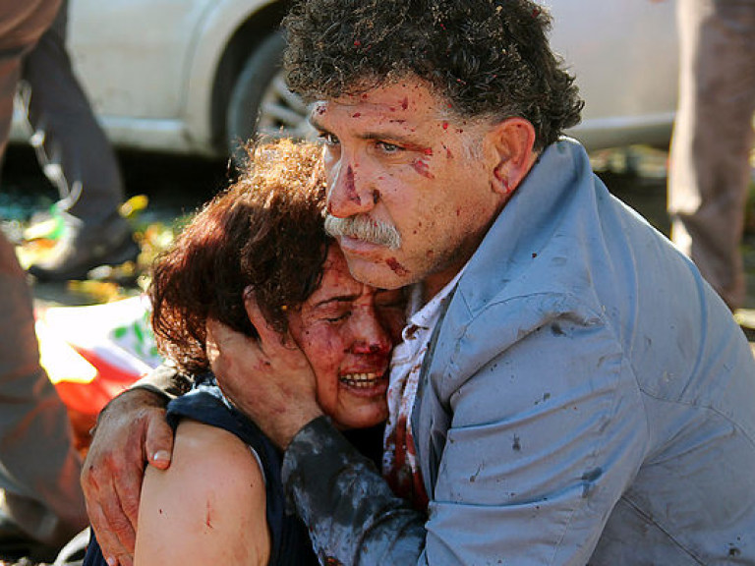
Жертва террористического акта – лицо (или группа лиц), перенесшее непосредственно посягательство на свои основные права со стороны другого лица (или группы лиц), действующего сознательно (Щербакова, 2005).
Жертвы терроризма, как правило, последовательно испытывают следующие чувства: страх, который перерастает в ужас, вызывающий апатию или панику, которая может преобразоваться в агрессию.
Также есть мнение о существовании различий в поведении жертвы в зависимости от гендерной принадлежности, уровня образования, интеллектуальных способностей и уровня благосостояния человека. Одним из главных последствий террористического акта является психопатологическая симптоматика у его жертв и свидетелей.

Slide 3

Люди, перенесшие стрессовое событие, через некоторое время могут обнаружить, что они не способны жить и взаимодействовать в обществе, справляясь с возникающими жизненными проблемами по-прежнему. Посттравматическому стрессу подвержены как непосредственно жертвы, так и «зрители», которые стали свидетелями травматического события или узнали о нем через средства массовой информации.
К наиболее серьезным психическим расстройствам от воздействия психической травмы принадлежат острое стрессовое расстройство (ASD) и посттравматическое стрессовое расстройство (PTSD). Такие заболевания серьезно нарушают качество жизни людей, могут вызвать устойчивую психическую неспособность человека к нормальному функционированию.

Slide 4
2. Психология взаимодействия террористов с заложниками
Взаимодействие террористов с захваченными заложниками можно назвать сложным социально-психологическим явлением, которое имеет несколько специфических этапов.
Первый этап – захват заложников, характеризующийся молниеносными действиями террористов и полной неожиданностью для заложников.
Второй этап – подчинение террористами воли заложников путем запугивания.
Третий этап – недопущение открытой паники среди заложников. Средством этого может быть избиение или даже расстрел паникера.
Четвертый этап – введение жестких норм поведения заложников, диктат того, что можно, а что нельзя делать.
Пятый этап – оповещение внешнего мира о захвате заложников.
Шестой этап – сортировка заложников с целью разрушить установившиеся межличностные связи. Террористы отделили мужчин от женщин, детей от взрослых, россиян от иностранцев.
Седьмой этап – организация жизни заложников, обеспечение питания, сна и пр.
Восьмой этап – адаптация заложников к экстремальной ситуации, наступление усталости, притупление чувств.
Девятый этап – возникновение у заложников состояния депрессии, возможны эмоциональные срывы как со стороны заложников, так и со стороны террористов.
Десятый этап – освобождение заложников и уничтожение террористов.

Slide 5
3. Психология заложников
В работе Н. Пуховского (2000) на основе исследования, проведенного в г. Буденновске сразу после захвата заложников летом 1995 г., оцениваются общие психологические черты разных типов жертв террора (непосредственно пострадавших от террористических действий заложников, их родственников, а также невольных свидетелей – жителей города).
Первая группа лиц, вовлеченных в террор, – близкие родственники заложников и «пропавших без вести» (предположительных заложников) – внезапно оказались в ситуации «психологического раскачивания»: они метались от надежды к отчаянию. Все эти люди обнаружили острые реакции на стресс с характерным сочетанием целого комплекса аффективно-шоковых расстройств (горя, подавленности, тревоги), паранойяльности (враждебного недоверия, настороженности, маниакального упорства) и соматоформных реакций (обмороков, сердечных приступов, кожно-аллергических высыпаний).
Состояние представителей второй группы – только что освобожденных заложников – определялось остаточными явлениями пережитых ими острых аффективно-шоковых реакций. В клинико-психологическом плане это была достаточно типичная картина так называемой адинамической депрессии с обычно свойственными ей «масками» астении, апатии, ангедонии. Характерными чертами было нежелание вспоминать пережитое. Особо отметим навязчивое желание поскорее «очиститься», в частности «принять ванну», – оно было особенно симптоматичным и высказывалось многими освобожденными заложниками.

Slide 6
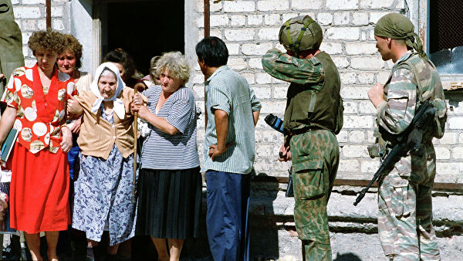
По рассказам освобожденных заложников, в данной экстремальной ситуации наблюдалось поведение трех типов.
первый тип – это регрессия с «примерной» инфантильностью и автоматизированным подчинением, депрессивное переживание страха, ужаса и непосредственной угрозы для жизни. Это апатия в ее прямом и непосредственном виде;
второй тип – это демонстративная покорность, стремление заложника «опередить приказ и заслужить похвалу» со стороны террористов. Это скорее не депрессивная, а стеническая активно-приспособительная реакция. Такой тип характерен для женщин с детьми или беременным женщинам.
третий тип поведения – хаотичные протестные действия, демонстрации недовольства и гнева, постоянные отказы подчиняться, провоцирование конфликтов с террористами. Данный тип характерен для одиноких мужчин и женщин с низким уровнем образования и сниженной способностью к рефлексии.

Slide 7
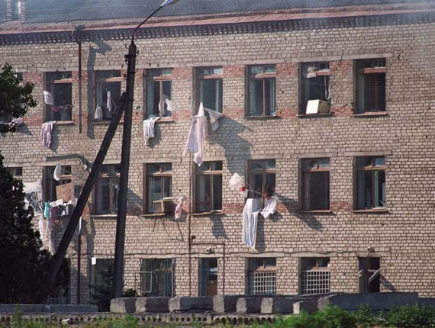
Специфические психопатологические феномены двух типов:
Феномены первого типа – ситуационные фобии. В очаге чрезвычайной ситуации заложники испытывали ситуационно обусловленные агорафобические явления. Это боязнь подойти к окну, встать во весь рост, стремление ходить пригнувшись, «короткими перебежками», боязнь привлечь внимание террористов и т. п.
Второй тип феноменов – это различные искажения восприятия. В структуре «синдрома заложника» уже после освобождения жертвы иногда высказывались о правильности действий террористов; об обоснованности их холодной жестокости и беспощадности, в частности «несправедливостью властей»; об оправданности действий террористов стоящими перед ними «высокими целями борьбы за социальную справедливость»; о «виновности властей в жертвах» в случае активного противостояния террористам и т. п. Такие высказывания, по сути, соответствующие «стокгольмскому синдрому», характерны для немолодых, одиноких мужчин и женщин с невысоким уровнем образования и низкими доходами.

Slide 8
Структура общения между жертвами террористов.
Первая стадия. Человек как бы замирает, затаивается, присматривается к другим, оценивая перспективу контактов с окружающими. Для этой стадии характерно снижение активности общения.
Вторая стадия. Происходит увеличение интенсивности тех или иных проявлений общения, иногда возникает несвойственная для данного человека (в обыденных, не стрессовых ситуациях) активность в общении.
Третья стадия. Если рядом находится заложник, у которого наблюдается телесное недомогание, то возникает более тесное общение, связанное с заботой об этом больном человеке.
Четвертая стадия. Если ситуация не разрешается, происходят следующие изменения общения. В одних случаях преобладают компоненты взаимодействия, консолидирующие группу, в других – дезорганизующие ее, т. е. в каждой неформальной группе (которая образовалась ранее) может появиться оппонент лидеру, который во всем не согласен с его мнением, действиями.

Slide 9

«Стокгольмский синдром» (или «травматическая связь») - проявление необъяснимой симпатии жертвы к своему «мучителю». Термин принадлежит криминалисту Нильсу Биджероту.
Для того чтобы сформировался «стокгольмский синдром», необходимо несколько обстоятельств:
фактор внезапности и психологический шок от понимания ситуации несвободы и зависимости от террористов;
продолжительность нахождения в состоянии заложничества. Чем больше времени человек находится под давлением, тем больше растет чувство смирения и подчинения захватчику;
психологическая защита в виде состояния депрессии. Многие психологи связывают «Стокгольмский синдром» с механизмом психологической защиты. Человек регрессирует в состояние ребенка, которого обижают, и, не находя защиты, он начинает приспосабливаться к обидчику и старается с ним договориться.
«Стокгольмский синдром» – это такое состояние потерпевшего, (в результате захвата заложников), при котором жертва проявляет необоснованно хорошее отношение к захватчику, вследствие чего может преднамеренно искажать информацию о преступлении и правонарушителе. Высшая степень проявления этого – полнейшее одобрение, поддержка и понимание деятельности террористов, оказание им помощи и поддержки, вплоть до полного «перехода» на их сторону (т. е. пострадавший становится сопричастен к преступлению).

Slide 10
  4. Основные психические реакции жертв терроризма
Общие признаки для освобожденных заложников:
Первая фаза – «фаза психологического шока» – содержит два основных компонента: угнетение активности, нарушение ориентации в окружающей среде, дезорганизацию деятельности; отрицание происшедшего. Обычно эта фаза кратковременна.
Вторая фаза – «воздействие» – характеризуется выраженными эмоциональными реакциями на событие и его последствия. Это могут быть тревога, страх, ужас, гнев, т. е. эмоции, отличающиеся крайней интенсивностью. Постепенно эти эмоции сменяются реакцией самокритики или сомнения в себе. Вторая фаза является критической. После нее происходит либо процесс выздоровления в виде адекватной адаптации к вновь возникшим обстоятельствам – фаза «нормального реагирования», либо фиксация на травме с последующим развитием постстрессового расстройства.
В последнем случае психические изменения личности можно представить в такой последовательности:
– травматический стресс (во время критического инцидента и сразу после него – до 2 суток);
– острое стрессовое расстройство (в течение 1 месяца после критического инцидента – от 2 суток до 4 недель);
– посттравматическое стрессовое расстройство (спустя более 1 месяца после критического инцидента – более 4 недель);
– посттравматическое расстройство личности (на протяжении последующей жизни человека, пережившего травму)

Slide 11

Результатом нахождения человека в психотравмирующей ситуации с массовыми жертвами является развитие следующих клинических проявлений: посттравматическое стрессовое расстройство (ПТСР), острое стрессовое расстройство, синдром психологического выгорания или истощения, депрессивное расстройство, тревожность, нарушение сна и злоупотребление алкоголем и наркотиками.
Многие исследователи отмечают потенциальный эффект воздействия террористического акта на психику людей, переживших трагическое событие, – переживание травматического горя. Данные симптомы дистресса можно определить как констелляцию ряда проявлений: сосредоточенность на погибших близких, потеря веры в себя и жизненной перспективы; неспособность принять смерть близких, состояние горечи или гнева в отношении смерти; избегание людей.

Slide 12
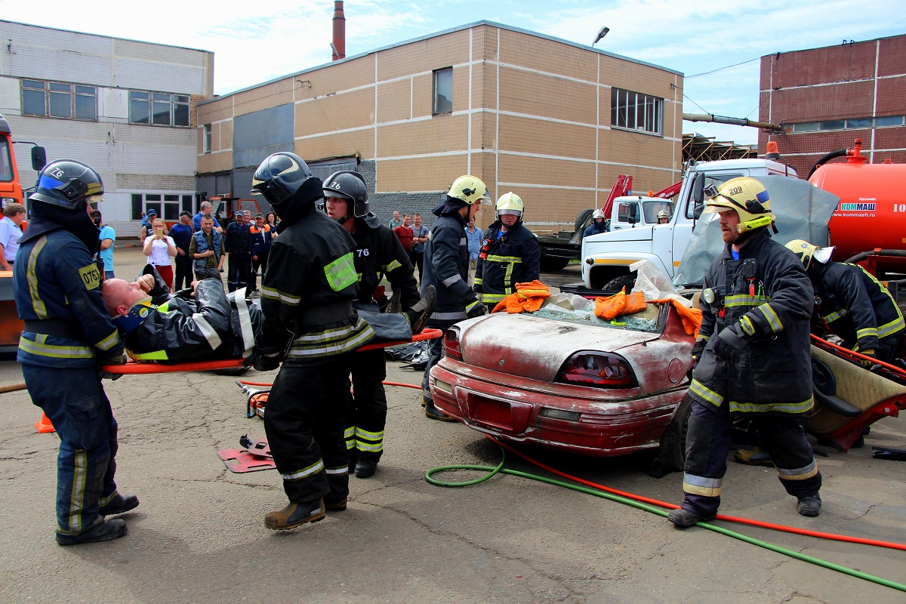
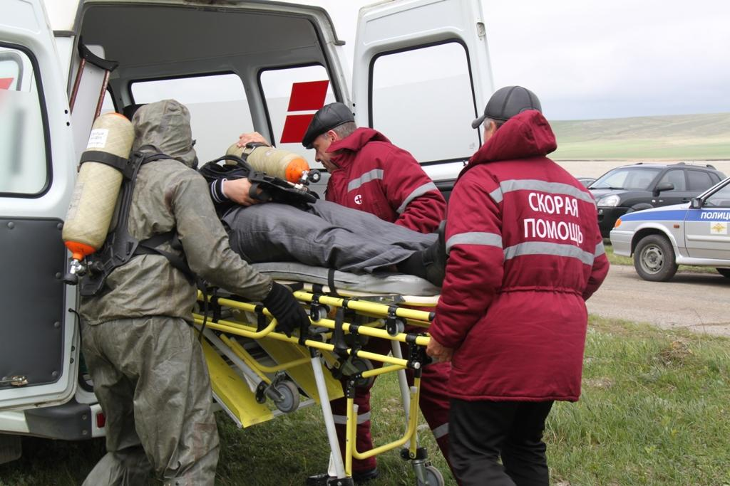
5. Классификация жертв террористических актов
Классификационная схема содержит несколько категорий:
• люди, которые серьезно пострадали в эпицентре катастрофического события;
• их семьи, близкие друзья и знакомые;
• сотрудники экстремальных служб и организаций, работа которых обязывает их к прямому участию в опасных операциях по ликвидации последствий терактов;
• члены местного сообщества, переживающие постигшее горе и идентифицирующие себя со страдающими жертвами;
• люди с отклоняющимися психологическими и психическими поведенческими реакциями; так называемые возбудители напряженности, которые склонны использовать ситуацию в собственных интересах;
• другие люди, которые испытали потрясение.

